Slide 1
Деловые игры как эффективный метод обучения истории
Учитель истории и обществознания
Журавлева Анастасия Михайловна

Slide 2
Что такое деловая игра?
Деловая игра – это комплексный методический прием обучения, при котором учащиеся в первую очередь рассматривают процесс принятия решения. Этот процесс воспроизводится на модели, в результате чего появляются эпизоды (определенные результаты и их следствия), которые чаще всего необратимы. .
СТРУКТУРА ДЕЛОВОЙ ИГРЫ
Игровой замысел
Правила
Игровые действия

Slide 3
Виды деловых игр
Игры обсуждения
Игры исследования
диспуты, симпозиумы ученых, круглые столы журналистов, телемосты и киностудии
строится на воображаемой ситуации современности, изучающей прошлое, но в отличие от предыдущей формы, основана на индивидуальных действиях «героя» -ученика, который пишет письмо, очерк, школьный учебник, фрагмент книги.

Slide 4

Виды деловых игр Классификация деловых игр Л.В. Ежовой
Ролевые игры
Групповые дискуссии
Имитационные игры
Инновационные игры
Ансамблевые игры

Slide 5
Этапы деловой игры
Подготовительный этап
Основной этап
Рефлексия
Вводный этап

Slide 6
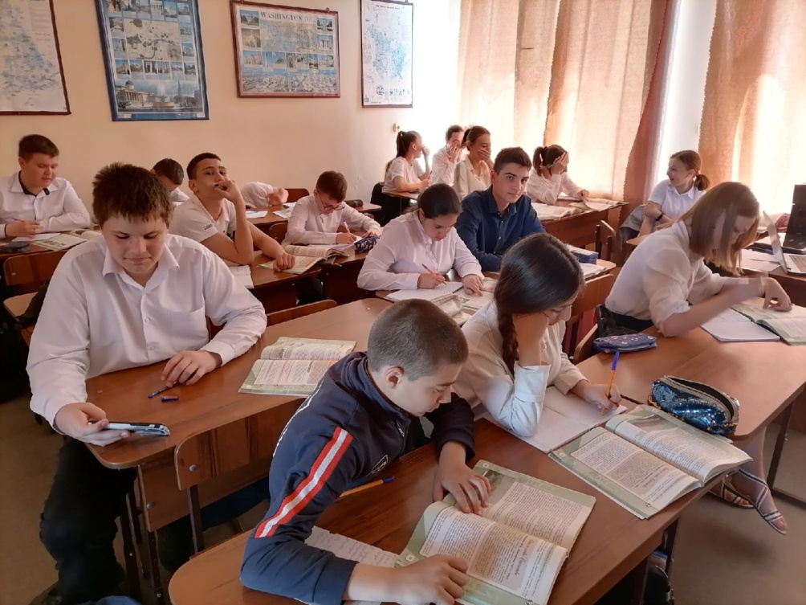
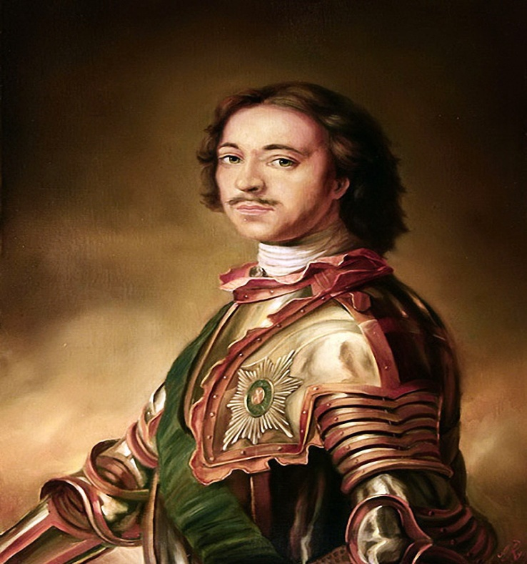
Урок открытия нового знания
Групповая дискуссия - метод группового обсуждения, позволяющий выявить весь спектр мнений членов группы, возможные пути достижения цели и найти общее групповое решение проблемы.

Slide 7
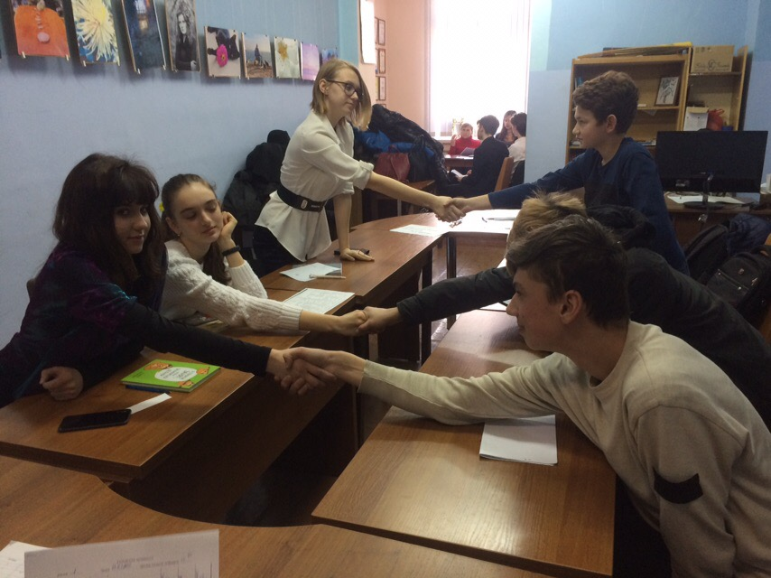
Памятка для учащихся
«Правила ведения дискуссии»
Истина не принадлежит вам, как не принадлежит никому.
Не говорите «Вы не правы», а только «Я с Вами не согласен», у вас есть право на собственное мнение.
Во время дискуссии вести себя спокойно и достойно.
Говорить убедительно, не горячиться.
Внимательно и терпеливо выслушивать мнение оппонента.
Анализировать объективные замечания противника: или приводить новые аргументы или признавать его правоту.
Класс поделен на две группы: первая – «за» Петра, вторая – «против» Группы рассаживаются «буквой П».
Учитель в роли ведущего.

Slide 8
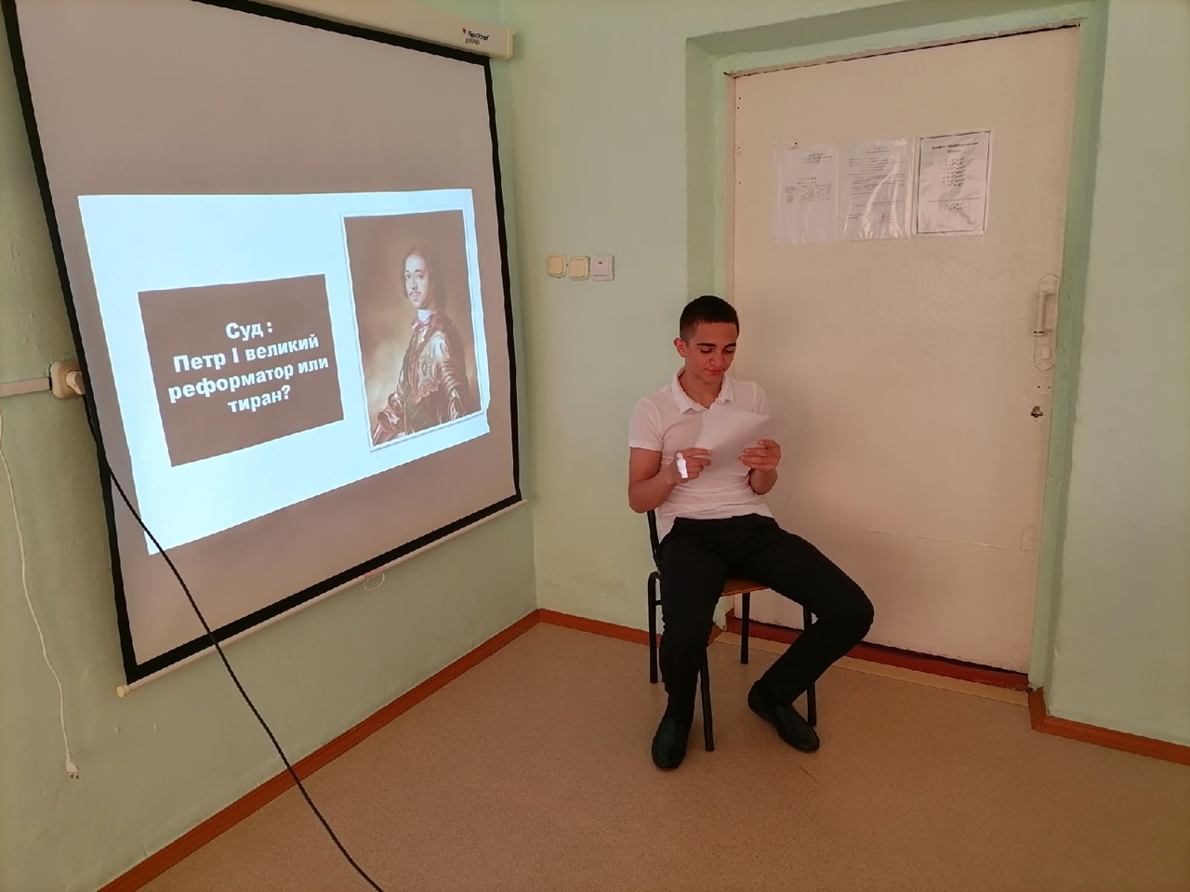
Урок повторение и обобщения
Пример схемы урока-суда:
Вступительное слово судьи: представление героев "суда", представление обвиняемого и подзащитного, объявление главной проблемы (цели урока).
Обвинительная речь прокурора.
Выступление независимых экспертов.
Выступление свидетелей обвинения.
Речь защитника.
Выступления свидетелей защиты.
"Последнее слово" обвиняемого.
Совещание судей.
Приговор.
Подведение итогов (рефлексия).

Slide 9
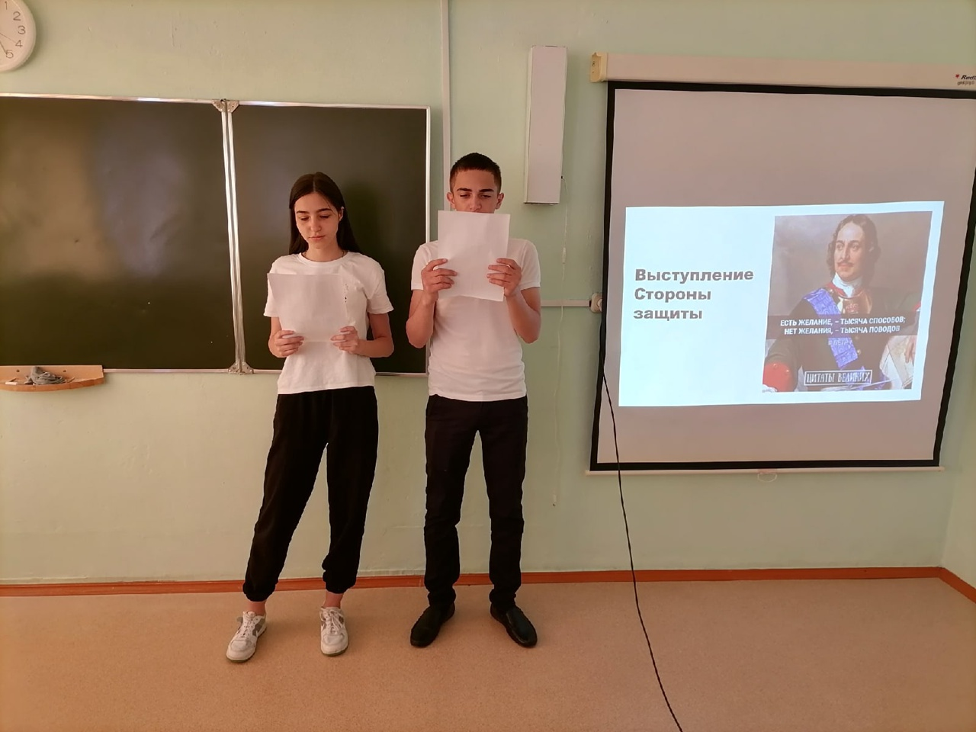
Этап реализации
Следует четко следовать намеченному плану проведения судебного заседания. То есть, если для речи прокурора, например, отведено 3 минуты, то важно придерживаться этого времени и не давать ученику растекаться мыслью по древу. Урок-суд не предполагает обмена мнениями. Цель уроков — другая: в ходе дискуссии прийти к единому мнению по поставленной проблеме.

Slide 10
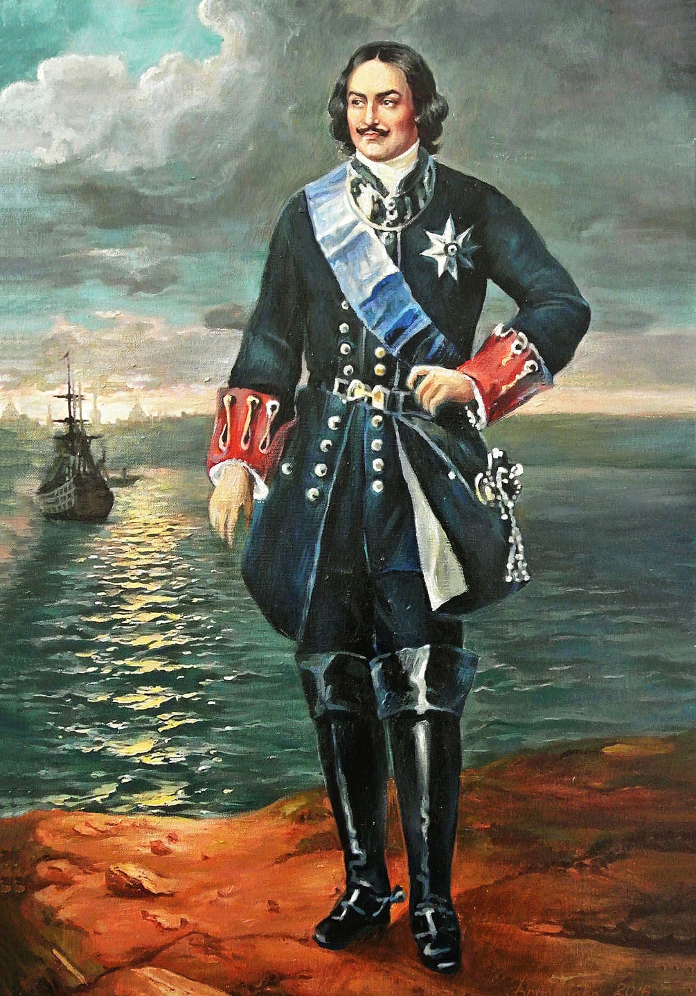
Урок развивающего контроля
Письмо Петру 1 как один из видов деловой игры
Великий государь, Петр Алексеевич. Пишу тебе я, простой крестьянин. Хочу выразить свои мысли по твоим реформам. Крепишь ты страну нашу, но зачем ты "убиваешь" церковь? Ведь Россия без церкви, как без крови, без матери, без тепла. По стране слух пошел, что ты антихрист. Но я верю, что все это для благих намерений. Война идет долгая, постоянная.

Slide 11
Деловые игры
ДОСТОИНСТВА | НЕДОСТАТКИ
Повышает интерес к предмету | Разработка сценария игры и критериев оценивания приводит к большим временным затратам преподавателя
Благодаря ей лучше усваивается и закрепляется учебный материал | Нельзя использовать на каждом занятии
Можно применить на практическом занятии, при сдаче зачёта или экзамена | Более сложная организация учебного занятия
Развивает мышление и творческие способности | Игра не позволяет сформировать систему знаний
Сплачивает коллектив | Сложность и объективность оценки
Понятие «игровые педагогические технологии» включает достаточно обширную группу методов и приемов организации образовательного процесса в форме различных педагогических игр. В отличие от игр вообще педагогическая игра обладает существенным признаком — четко поставленной целью обучения и соответствующим ей педагогическим результатом, которые могут быть обоснованы, выделены в явном виде и характеризуются учебной познавательной направленностью. При проведении уроков в форме различных педагогических игр используют активные и интерактивные методы обучения.

Slide 12
Спасибо за внимание

